Slide 1
РЕСУРСЫ «РОССИЙСКОЙ ЭЛЕКТРОННОЙ ШКОЛЫ» для организации дистанционного обучения на уроках биологии
Юсова С.Л.,
учитель биологии
МКОУ «Солигаличская СОШ

Slide 2
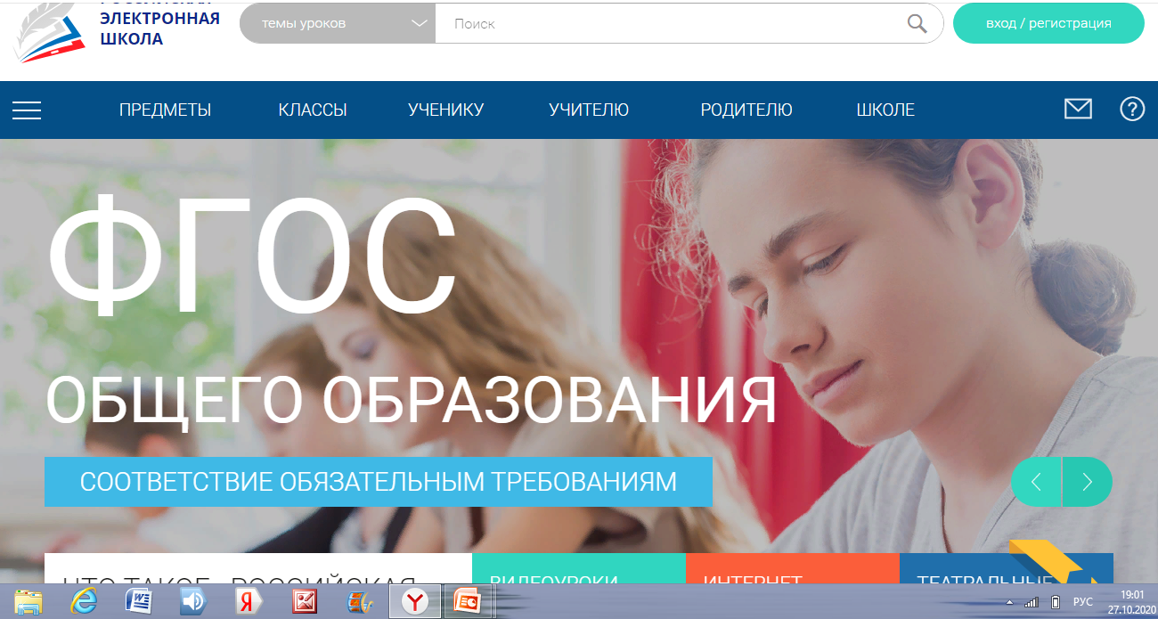
ЧТО ТАКОЕ «Российская электронная школа?

Slide 3
«Российская электронная школа» –
это интерактивные уроки по всему школьному курсу с 1 по 11 класс от лучших учителей страны, созданные для того, чтобы у каждого ребёнка была возможность получить бесплатное качественное общее образование.

Slide 4
Интерактивные уроки «Российской электронной школы»
строятся на основе специально разработанных авторских программ, успешно прошедших независимую экспертизу;
полностью соответствуют федеральным государственным образовательным стандартам (ФГОС) и примерной основной образовательной программе общего образования;
упражнения и проверочные задания в уроках даны по типу экзаменационных тестов и могут быть использованы для подготовки к государственной итоговой аттестации в форме ОГЭ и ЕГЭ.

Slide 5
Чем поможет учителю?
- коллекция интерактивных уроков, аудиофайлов, фрагментов документальных, художественных фильмов, видеоролики спектаклей и видеоролики с лекционным материалом;
- интерактивные мини - тесты, упражнения, проверочные работы;
- библиотека методических разработок уроков, тематического планирования.

Slide 6
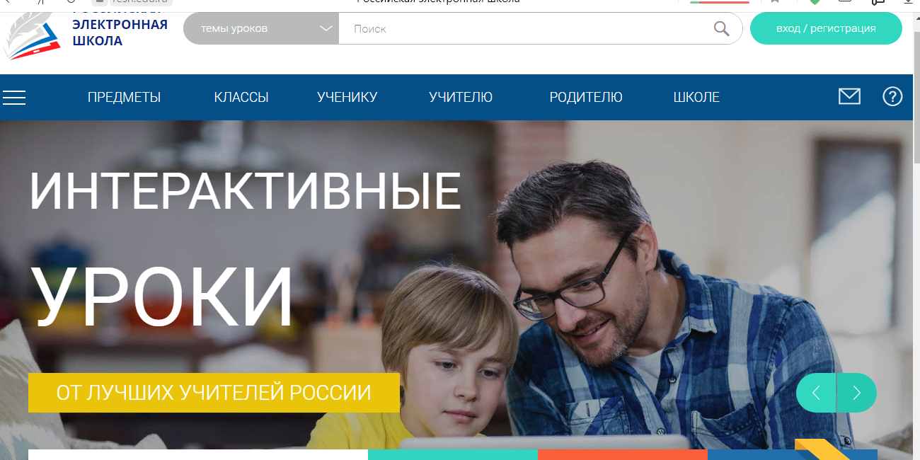
Ссылка на РЭШ - https://resh.edu.ru/

Slide 7
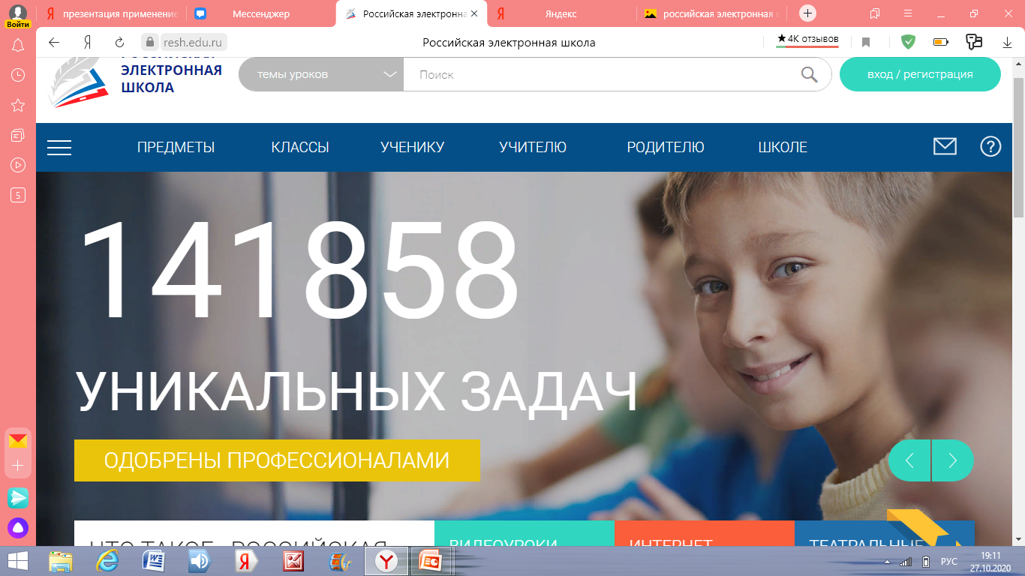
Заходим по ссылке на сайт РЭШ, проходим регистрацию

Slide 8
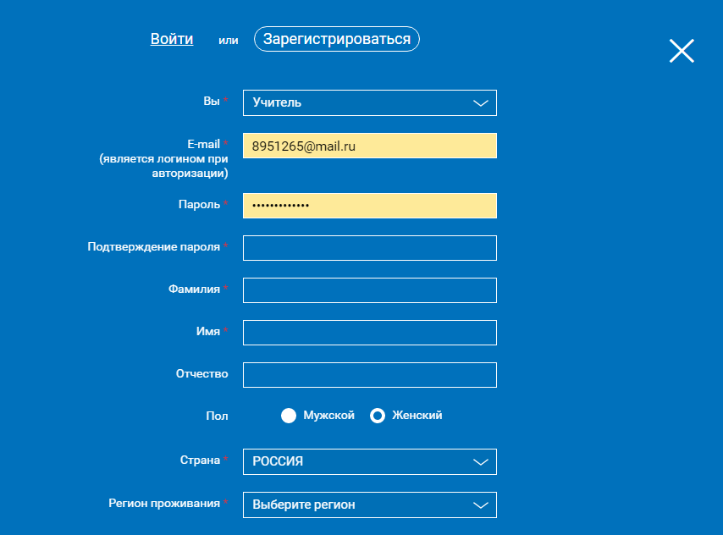

Slide 9
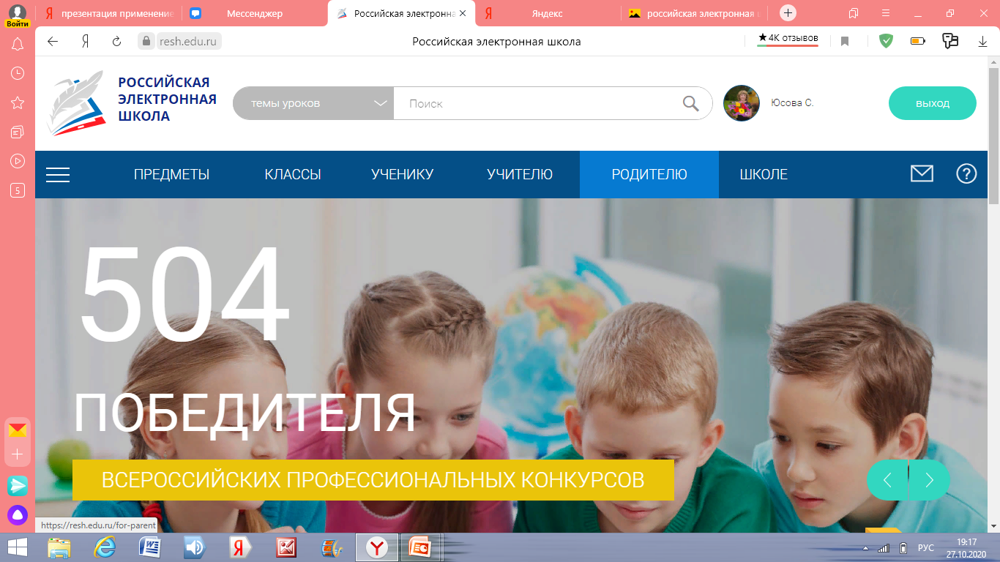
После регистрации сделайте ВХОД, появится Ваше фамилия, имя

Slide 10
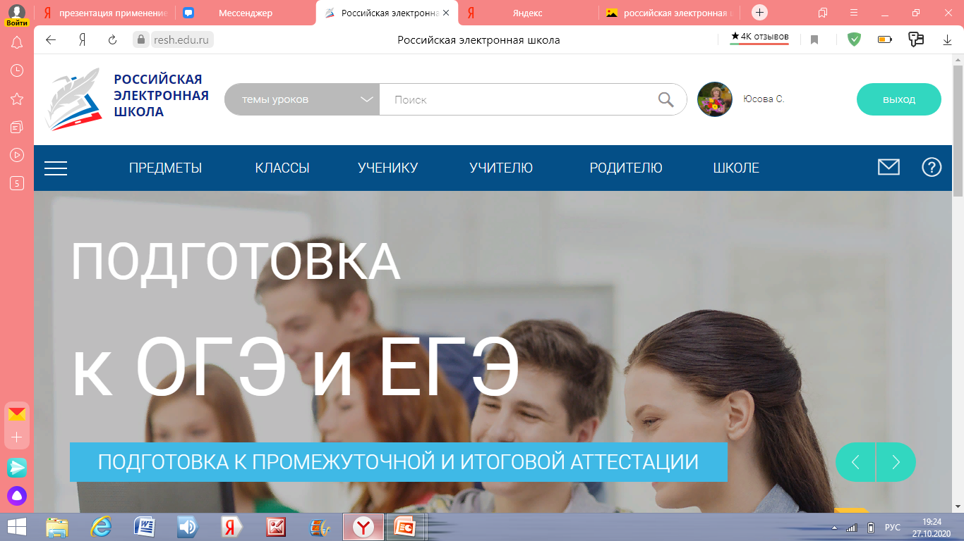
Заходим во вкладку «УЧИТЕЛЮ»

Slide 11
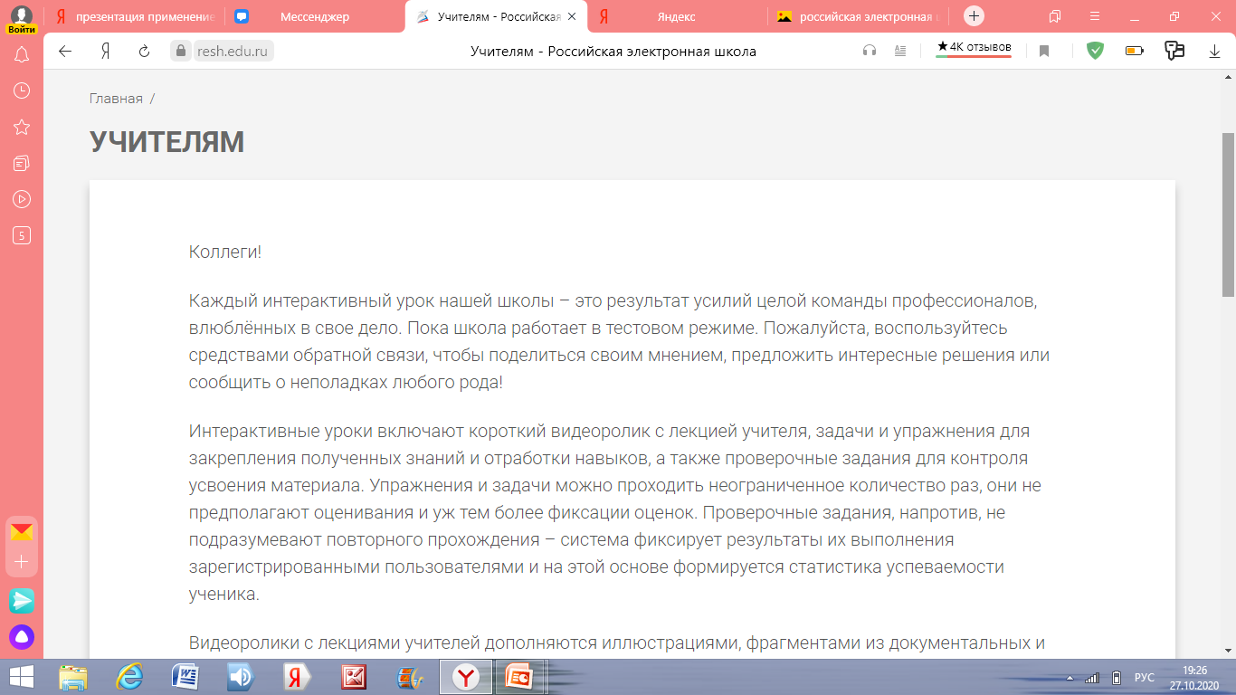
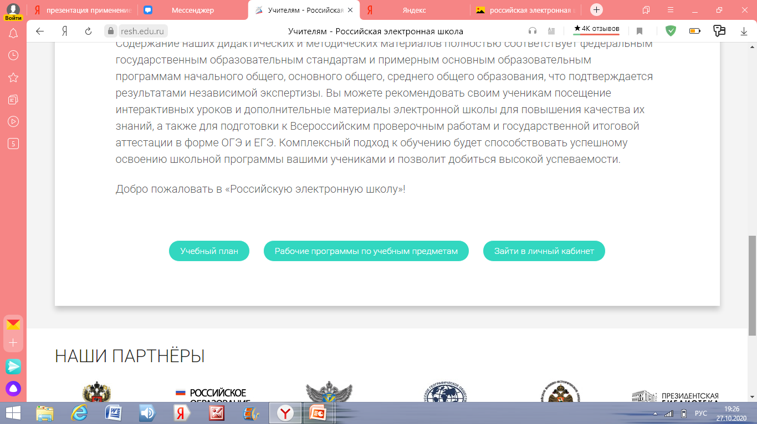
Зайдите в личный кабинет, заполните профиль

Slide 12
Здесь же можно найти рабочие программы по предметам

Slide 13
Для дальнейшей работы Ваши обучающиеся также должны пройти регистрацию на сайте «Российской электронной школы»
После регистрации обучающиеся заходят в свой личный кабинет, открывают вкладку «УЧИТЕЛЯ», находят нужного учителя и «прикрепляются» к учителю

Slide 14
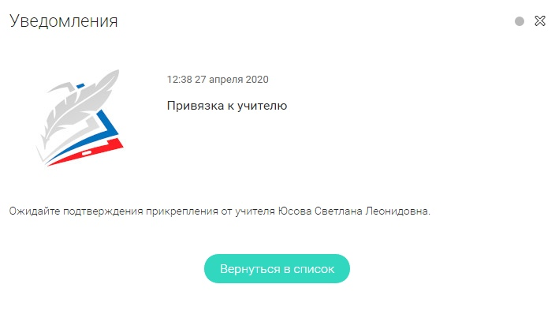

Slide 16
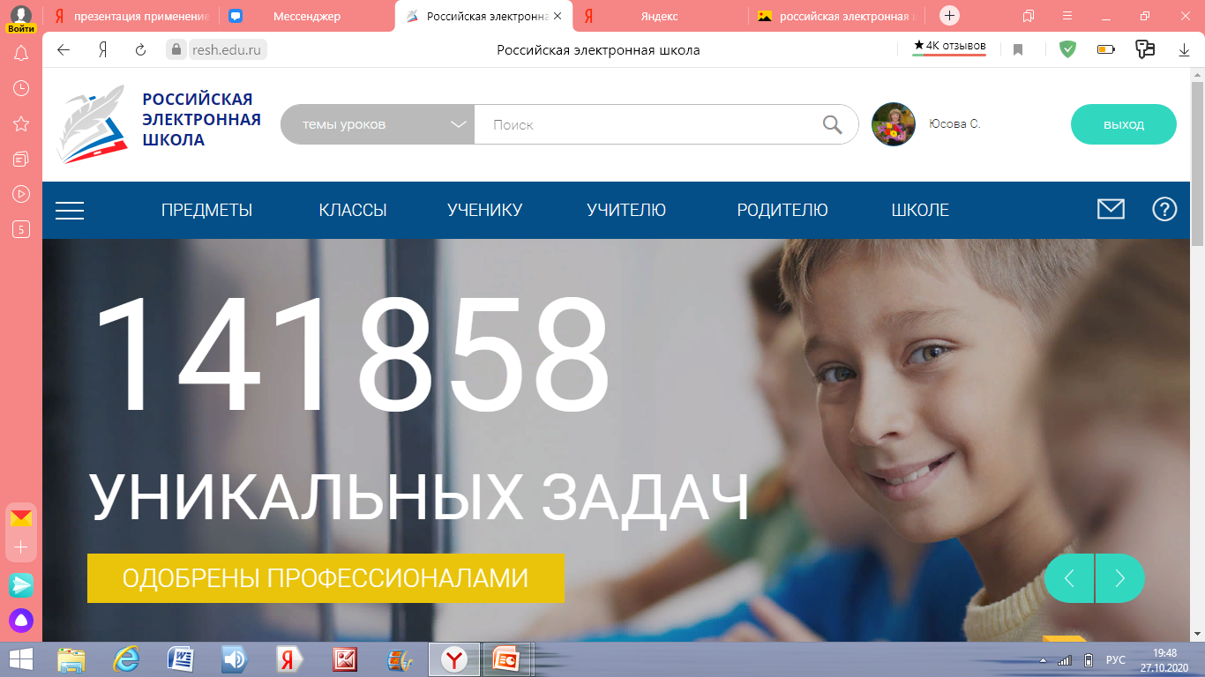
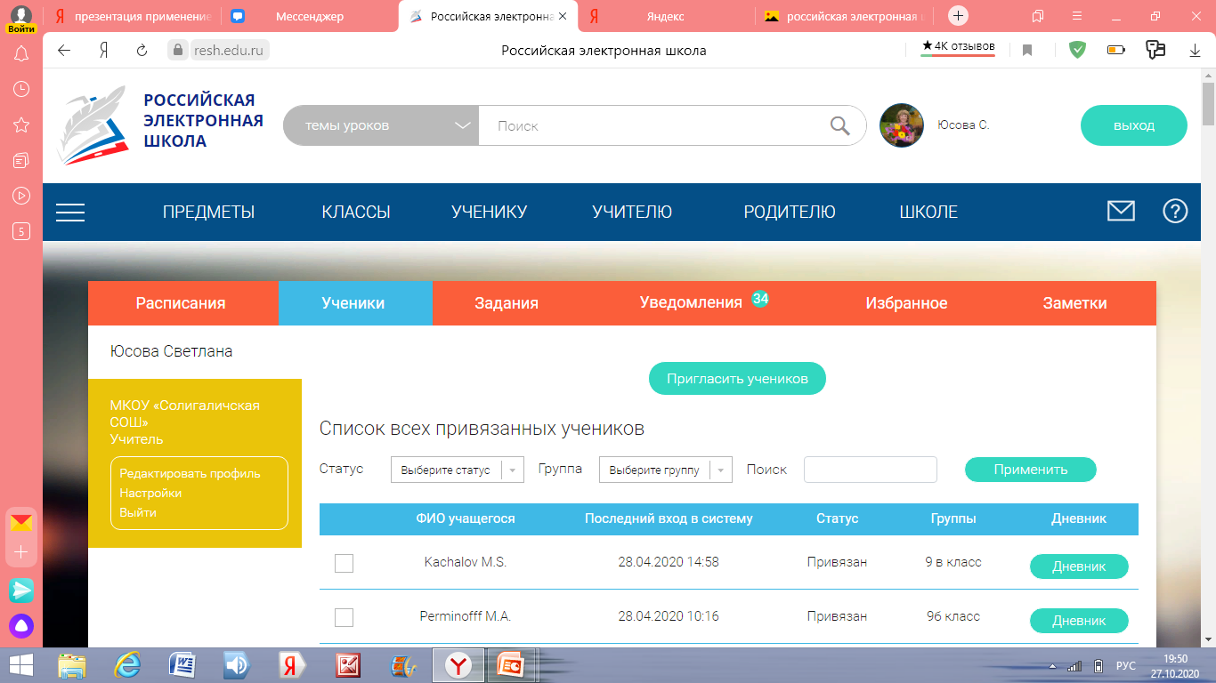
Вы должны зайти в свой личный кабинет, открыть вкладку «УЧЕНИКИ» и сделать привязку учеников

Slide 17
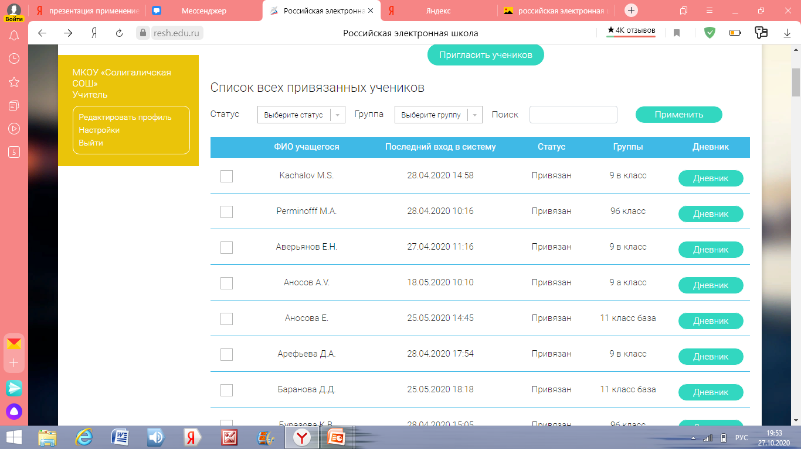
Здесь вы можете посмотреть «ДНЕВНИК» своих учеников

Slide 18
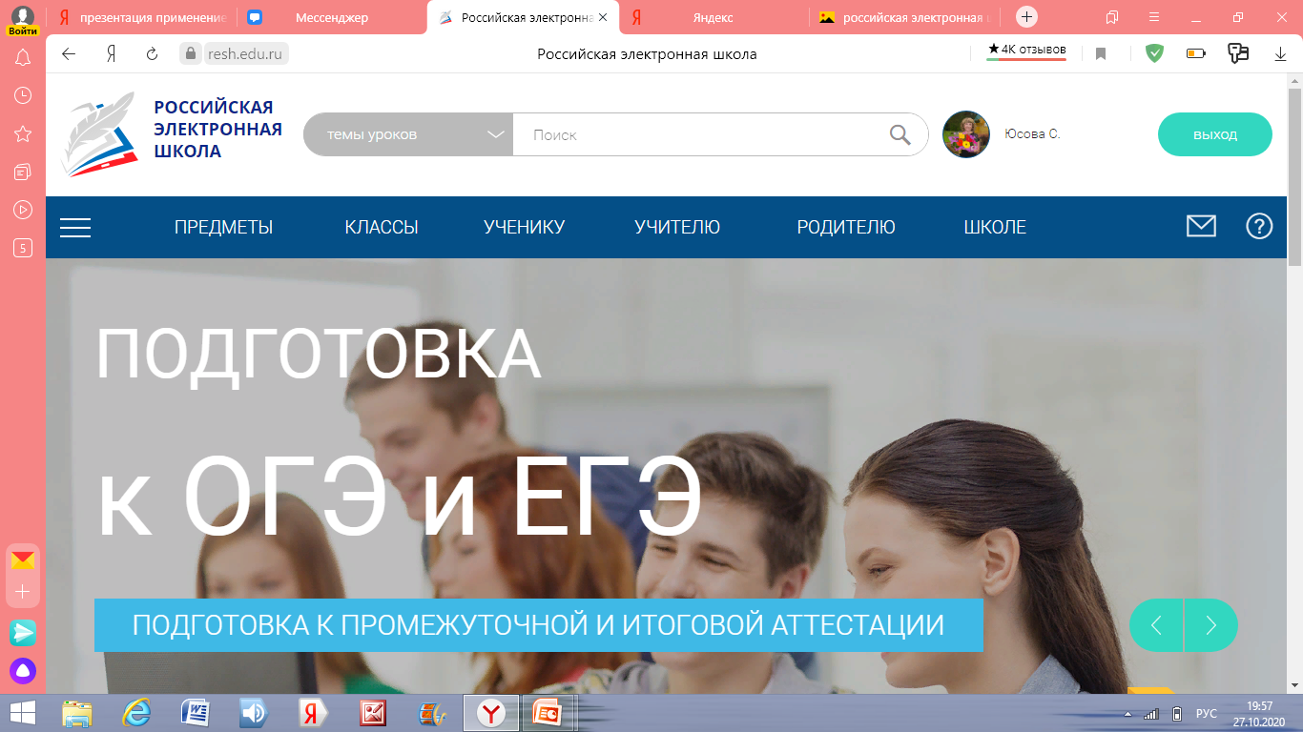
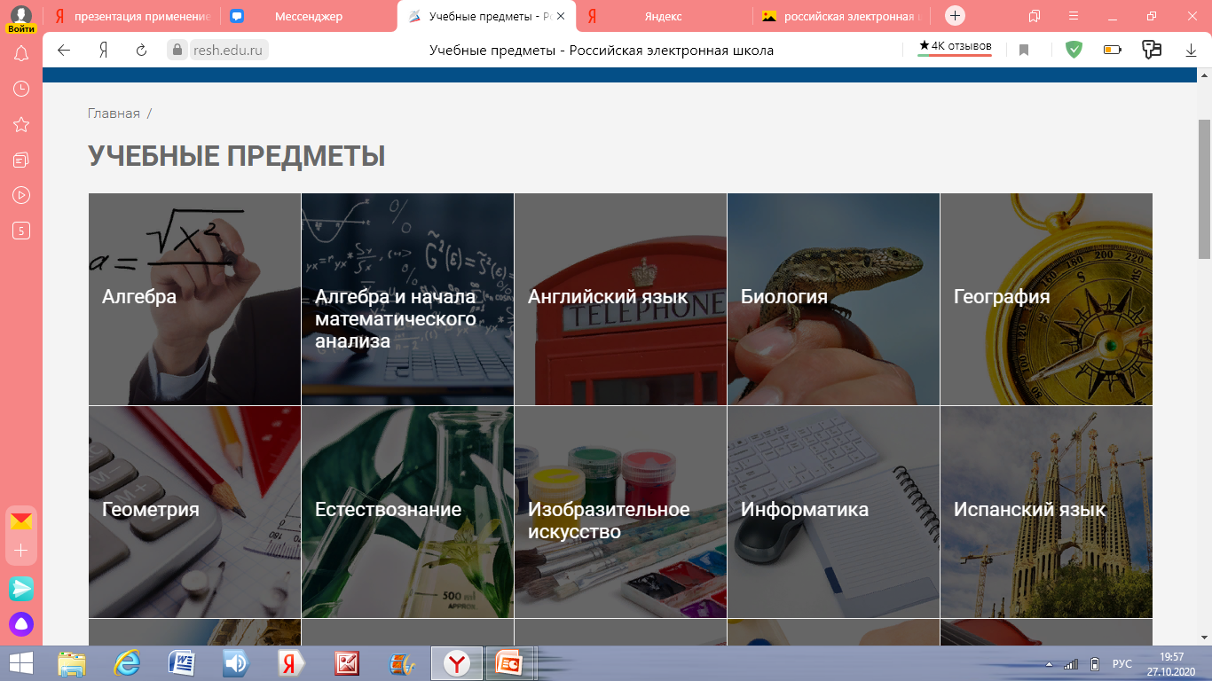
Открываем вкладку «ПРЕДМЕТЫ», выбираем «БИОЛОГИЯ»

Slide 19
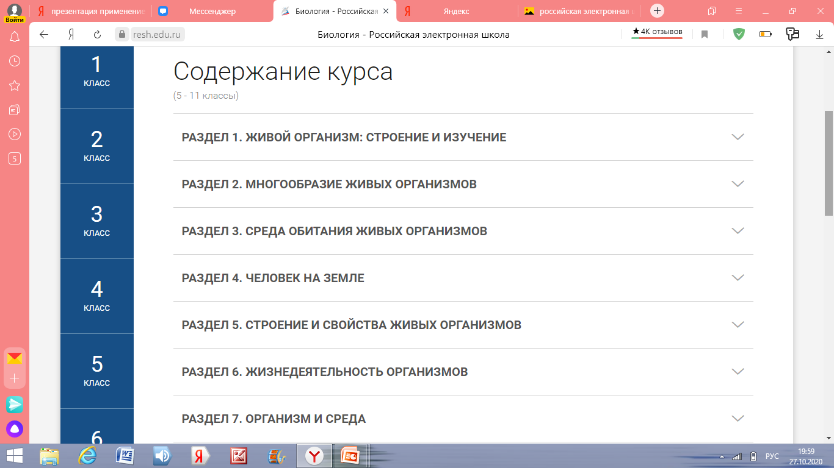
Открывается содержание курса (5-11 классы)

Slide 20
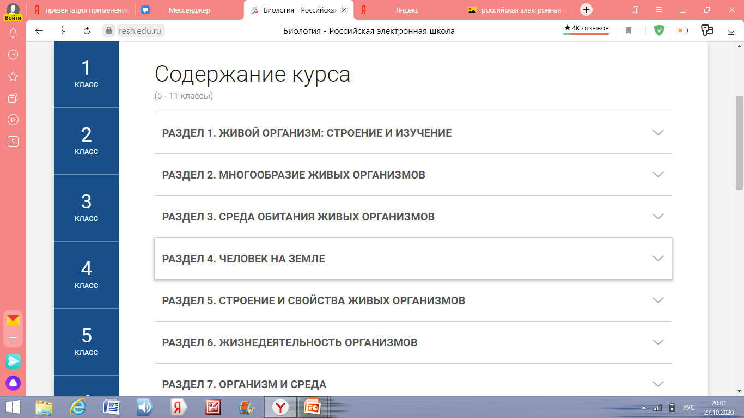
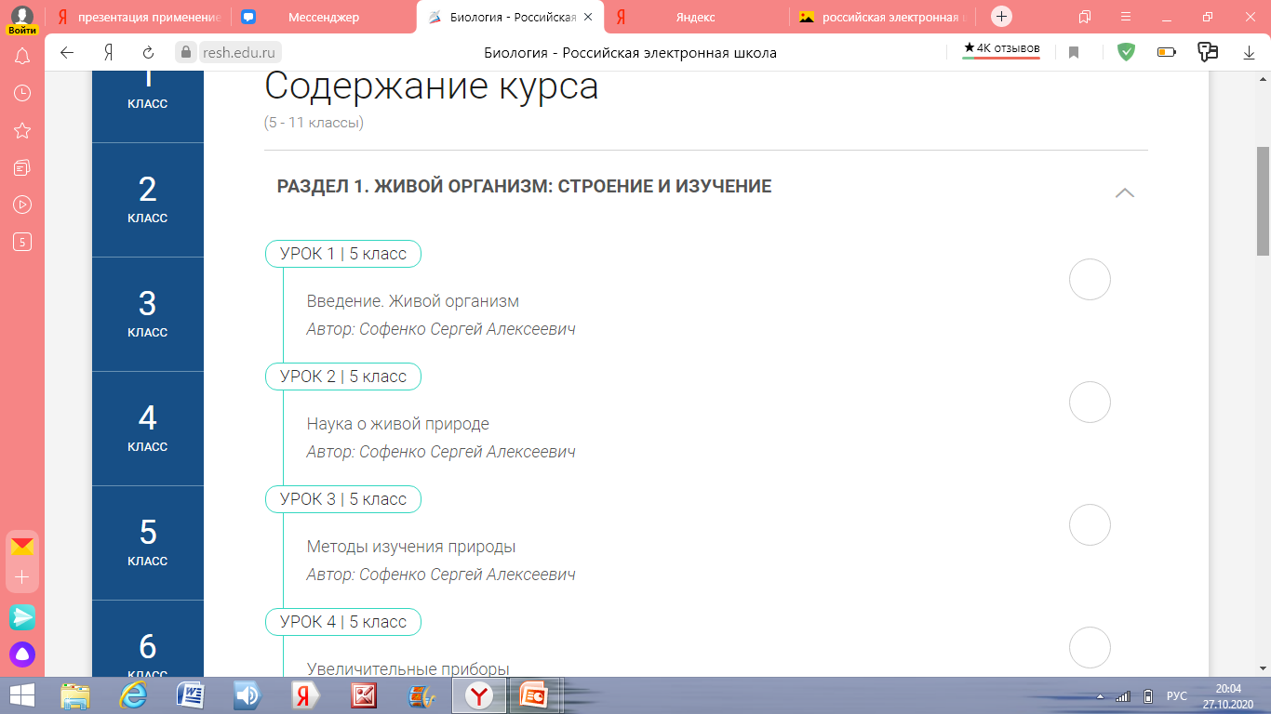
Выбираем нужный «РАЗДЕЛ», например Раздел 1, урок 1(5 класс)

Slide 21
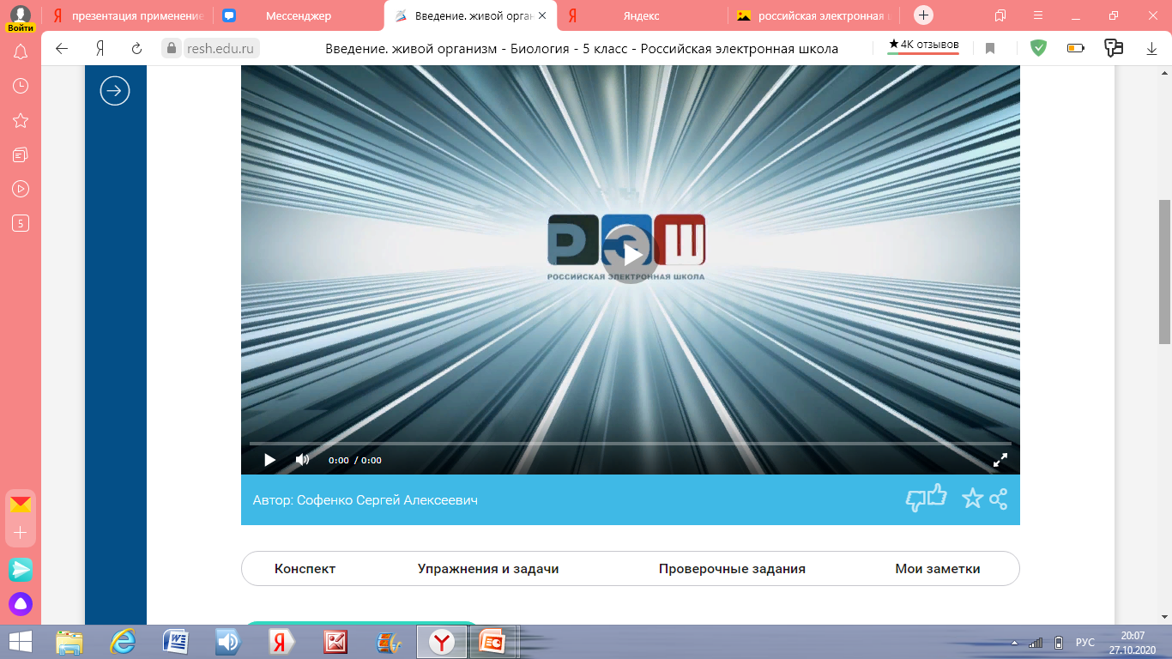
Видеоурок

Slide 22
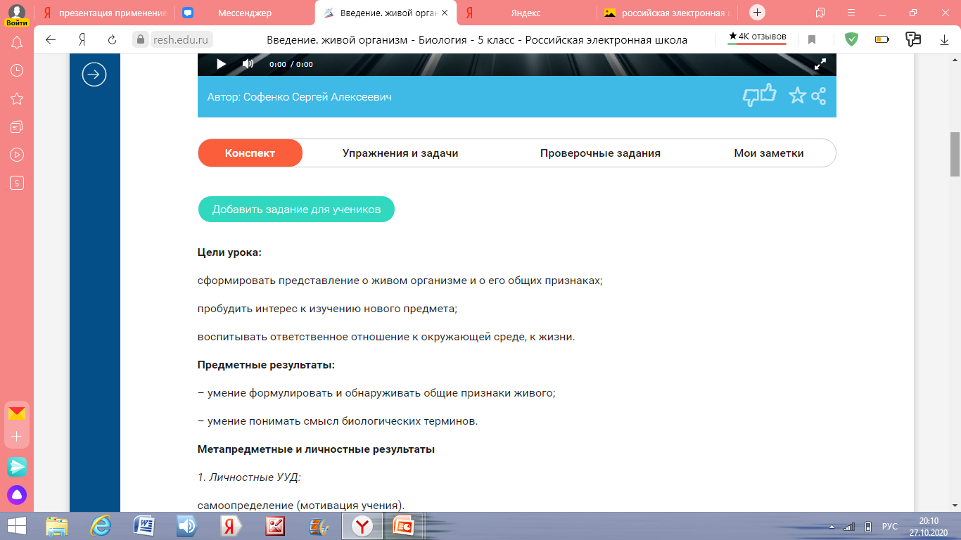
Конспект урока

Slide 23
Упражнения и задачи

Slide 24
Проверочные задания

Slide 25
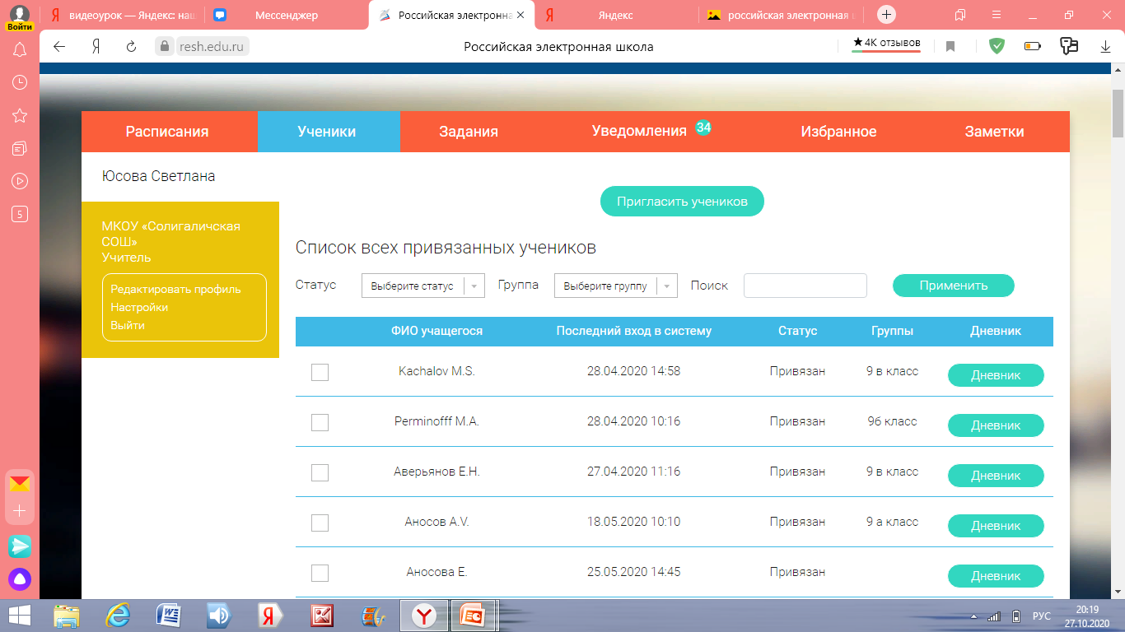
Все выполненные задания обучающихся можно будет проверить в своем ЛИЧНОМ КАБИНЕТЕ, во вкладке «УЧЕНИКИ», в «ДНЕВНИКЕ»

Slide 26
ПРИСОЕДИНЯЙТЕСЬ!!!

